Slide 1
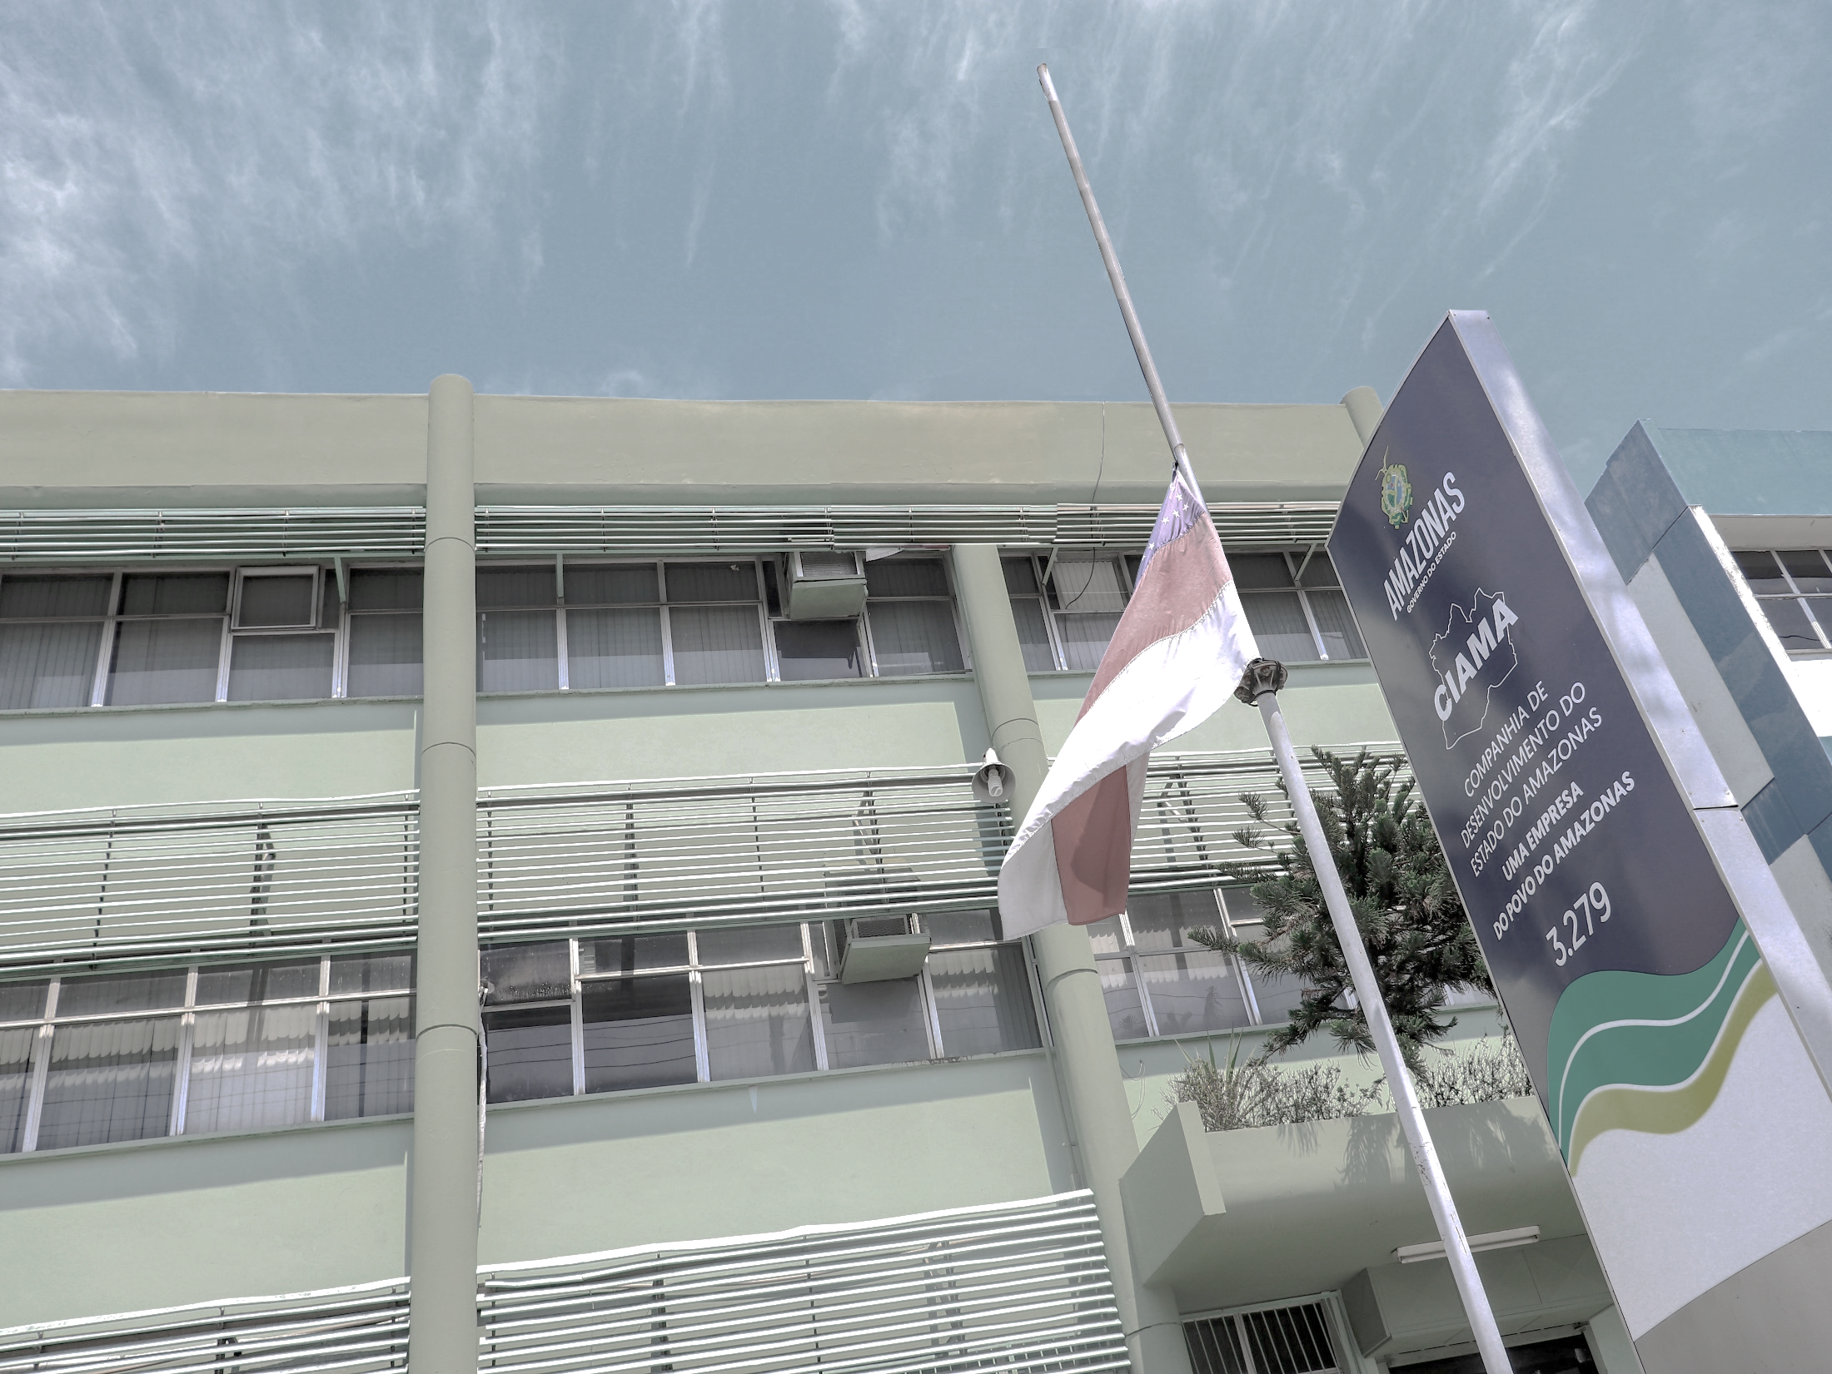
Processo Eleitoral da CIPA –
Gestão 2022/2023
Inscrições abertas de
26 de setembro a 14 de outubro
Local das inscrições: CIAMA
(Luciene - SGI e Danielly - Secretaria)
Contato para mais informações: 2123-9999 (ramal: 9957)

